Slide 1
Vorteile der SPS-Technik
Kleinerer Platzbedarf im Schaltschrank, da die Schütze, Zeitrelais etc. für den Steuerstromkreis entfallen.
Wenn Änderungen vorgenommen werden müssen, wird „einfach“ das Programm in der SPS geändert – eine Umverdrahtung ist oft nicht erforderlich.
Eine SPS hat keine Verschleißerscheinungen wie ein Schütz (Die Kontakte eines Schützes können z.B. verschmutzen).
Eine SPS ist in vielen Fällen kostengünstiger als eine Lösung in Schütztechnik.
Ein SPS-Programm kann von einem geübten Programmierer schneller erstellt werden als der Aufbau und die Verdrahtung der Schütze

Slide 2
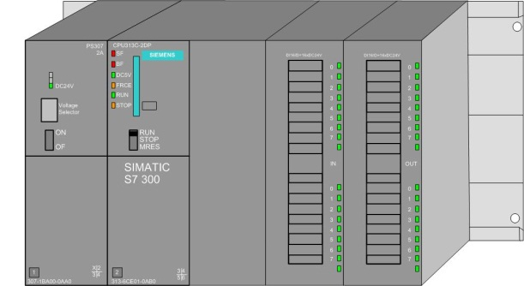
Vorteile der SPS-Technik
Wenn mehrere identische Schaltschränke gebaut werden müssen, muss das Programm nur einmal erstellt werden.
Programmänderungen müssen nicht vor Ort stattfinden, da das Programm auf einem PC geändert wird
Die Ausfallzeiten einer Maschine sind wesentlich kürzer, da das Programm mit Hilfe eines PCs geändert werden kann, ohne das die Maschine ausgeschaltet werden muss.
Die Fehlersuche gestaltet sich mit Hilfe eines PCs meist einfacher.

